Slide 1


Przykładowa ankieta nt. telefonów komórkowych
Raport z badania ankietowego
1

Slide 2
1. Czy posiadasz telefon komórkowy?
Odpowiedź | % | Liczba odp.
Tak | 72,15% | 158
Nie wybór tej odpowiedzi kończy ankietę | 27,85% | 61
Przykładowa ankieta nt. telefonów komórkowych
2

Slide 3
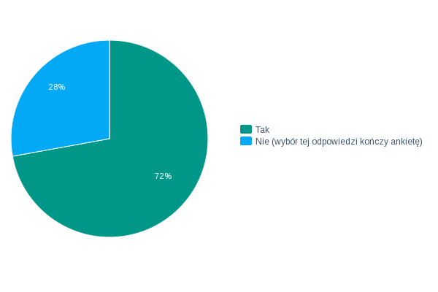
1. Czy posiadasz telefon komórkowy?
Przykładowa ankieta nt. telefonów komórkowych
3

Slide 4
2. Jakiej marki jest Twój telefon komórkowy?
Odpowiedź | % | Liczba odp.
Apple | 16,46% | 26
HTC | 7,59% | 12
LG | 11,39% | 18
Motorola | 3,16% | 5
Nokia | 12,66% | 20
Samsung | 25,32% | 40
Sony Ericsson | 5,70% | 9
Inna jaka? | 17,72% | 28
Przykładowa ankieta nt. telefonów komórkowych
4

Slide 5
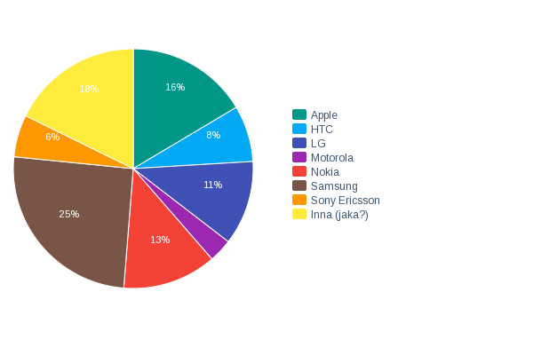
2. Jakiej marki jest Twój telefon komórkowy?
Przykładowa ankieta nt. telefonów komórkowych
5

Slide 6
3. Obejrzyj poniższą reklamę telefonu komórkowego i oceń ją na poniższej skali.
Skala lewa (1) | Średnia pozycja | Skala prawa (100)
Nudna | 54,33 | Ciekawa
Smutna | 54,57 | Zabawna
Nie mówi wiele o reklamowanym telefonie | 50,83 | Przedstawia dużo informacji o reklamowanym telefonie
Niezachęcająca do zakupu | 51,72 | Zachęcająca do zakupu
Przykładowa ankieta nt. telefonów komórkowych
6

Slide 7
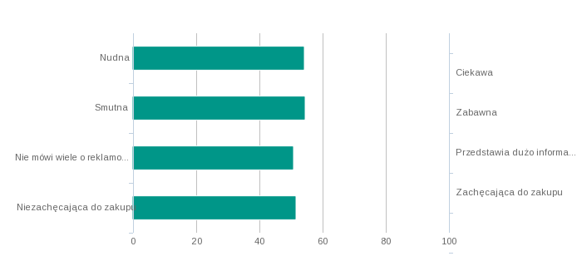
3. Obejrzyj poniższą reklamę telefonu komórkowego i oceń ją na poniższej skali.
Przykładowa ankieta nt. telefonów komórkowych
7

Slide 8
4. Dlaczego zdecydowałeś/aś się właśnie na telefon marki [ANS_2]?
Pytanie otwarte.
Odpowiedzi dostępne są w raporcie w formacie DOCX.
Przykładowa ankieta nt. telefonów komórkowych
8

Slide 9
5. Z jakim prawdopodobieństwem polecisz swój telefon znajomemu lub rodzinie?
Wskaźnik NPS | -2,24
Promotorzy | 32,09%
Neutralni | 33,58%
Krytycy | 34,33%
Przykładowa ankieta nt. telefonów komórkowych
9

Slide 10
5. Z jakim prawdopodobieństwem polecisz swój telefon znajomemu lub rodzinie?
Odpowiedź | % | Liczba odp.
0 | 2,99% | 4
1 | 2,99% | 4
2 | 1,49% | 2
3 | 6,72% | 9
4 | 5,97% | 8
5 | 8,96% | 12
6 | 5,22% | 7
7 | 9,70% | 13
8 | 23,88% | 32
9 | 7,46% | 10
10 | 24,63% | 33
Przykładowa ankieta nt. telefonów komórkowych
10

Slide 11
5. Z jakim prawdopodobieństwem polecisz swój telefon znajomemu lub rodzinie?
Podstawowe wskaźniki statystyczne. | Wartość
Min | 0
Max | 10
Pierwszy kwartyl | 5
Mediana | 8
Trzeci kwartyl | 9
Moduł | 10
Odchylenie std. | 2.7828288593721
Przykładowa ankieta nt. telefonów komórkowych
11

Slide 12
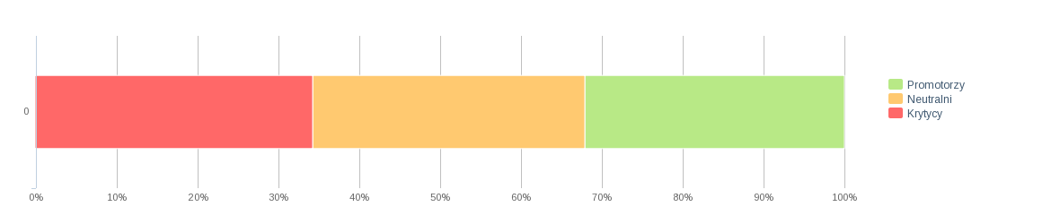
5. Z jakim prawdopodobieństwem polecisz swój telefon znajomemu lub rodzinie?
Przykładowa ankieta nt. telefonów komórkowych
12

Slide 13
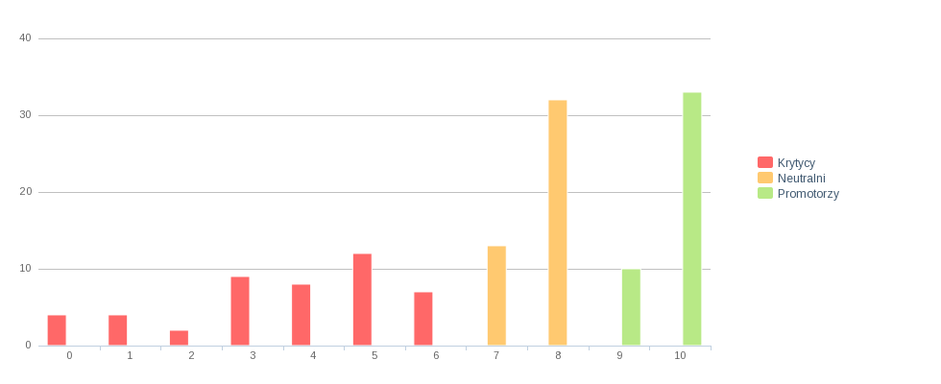
5. Z jakim prawdopodobieństwem polecisz swój telefon znajomemu lub rodzinie?
Przykładowa ankieta nt. telefonów komórkowych
13

Slide 14
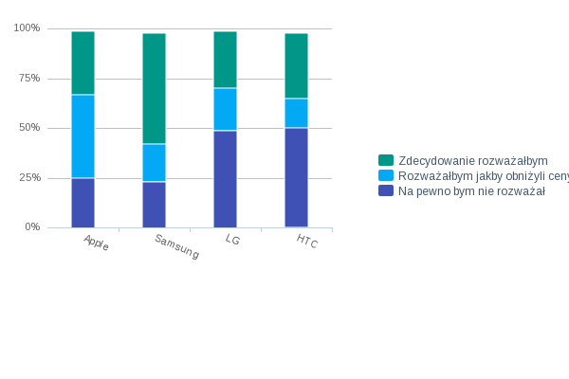
6. Które z poniższych marek rozważałbyś przy zakupie następnego modelu telefonu komórkowego?
Przykładowa ankieta nt. telefonów komórkowych
14

Slide 15
6.1 Które z poniższych marek rozważałbyś przy zakupie następnego modelu telefonu komórkowego?
Apple | % | Liczba odp.
Zdecydowanie rozważałbym | 32,08% | 34
Rozważałbym jakby obniżyli ceny | 42,45% | 45
Na pewno bym nie rozważał | 25,47% | 27
Przykładowa ankieta nt. telefonów komórkowych
15

Slide 16
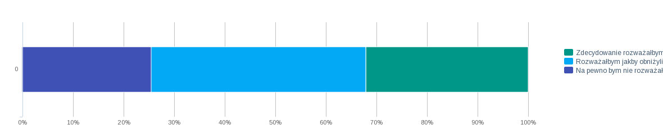
6.1 Które z poniższych marek rozważałbyś przy zakupie następnego modelu telefonu komórkowego?
Przykładowa ankieta nt. telefonów komórkowych
16

Slide 17
6.2 Które z poniższych marek rozważałbyś przy zakupie następnego modelu telefonu komórkowego?
Samsung | % | Liczba odp.
Zdecydowanie rozważałbym | 56,25% | 54
Rozważałbym jakby obniżyli ceny | 19,79% | 19
Na pewno bym nie rozważał | 23,96% | 23
Przykładowa ankieta nt. telefonów komórkowych
17

Slide 18
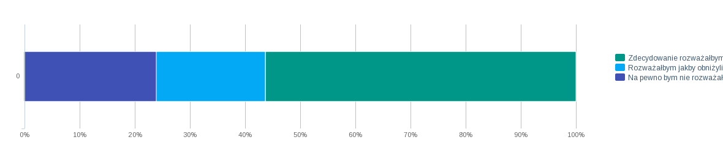
6.2 Które z poniższych marek rozważałbyś przy zakupie następnego modelu telefonu komórkowego?
Przykładowa ankieta nt. telefonów komórkowych
18

Slide 19
6.3 Które z poniższych marek rozważałbyś przy zakupie następnego modelu telefonu komórkowego?
LG | % | Liczba odp.
Zdecydowanie rozważałbym | 29,03% | 27
Rozważałbym jakby obniżyli ceny | 21,51% | 20
Na pewno bym nie rozważał | 49,46% | 46
Przykładowa ankieta nt. telefonów komórkowych
19

Slide 20
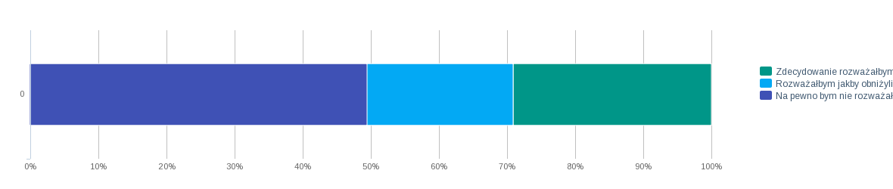
6.3 Które z poniższych marek rozważałbyś przy zakupie następnego modelu telefonu komórkowego?
Przykładowa ankieta nt. telefonów komórkowych
20

Slide 21
6.4 Które z poniższych marek rozważałbyś przy zakupie następnego modelu telefonu komórkowego?
HTC | % | Liczba odp.
Zdecydowanie rozważałbym | 33,71% | 30
Rozważałbym jakby obniżyli ceny | 15,73% | 14
Na pewno bym nie rozważał | 50,56% | 45
Przykładowa ankieta nt. telefonów komórkowych
21

Slide 22

6.4 Które z poniższych marek rozważałbyś przy zakupie następnego modelu telefonu komórkowego?
Przykładowa ankieta nt. telefonów komórkowych
22

Slide 23
7. Do jakich czynności najczęściej wykorzystujesz swój telefon? Możesz zaznaczyć co najwyżej trzy odpowiedzi.
Odpowiedź | % | Liczba odp.
Wykonywanie/odbieranie połączeń | 60,76% | 96
SMSy | 50,00% | 79
Korzystanie z poczty internetowej | 20,25% | 32
Przeglądanie stron internetowych | 36,08% | 57
Robienie zdjęć i kręcenie filmów | 27,22% | 43
Gry | 17,09% | 27
Słuchanie muzyki/radia | 24,68% | 39
Korzystanie z aplikacji mobilnych wymień najczęściej używane | 8,23% | 13
Przykładowa ankieta nt. telefonów komórkowych
23

Slide 24
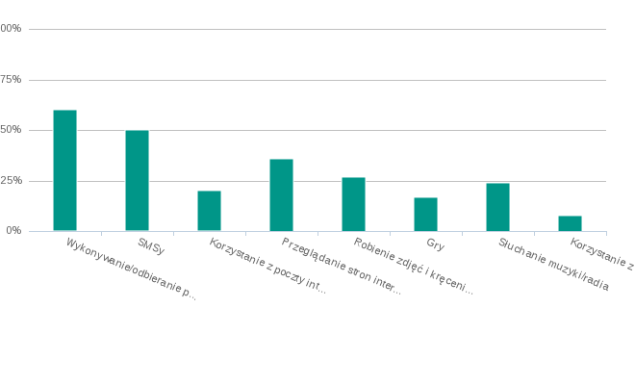
7. Do jakich czynności najczęściej wykorzystujesz swój telefon? Możesz zaznaczyć co najwyżej trzy odpowiedzi.
Przykładowa ankieta nt. telefonów komórkowych
24

Slide 25
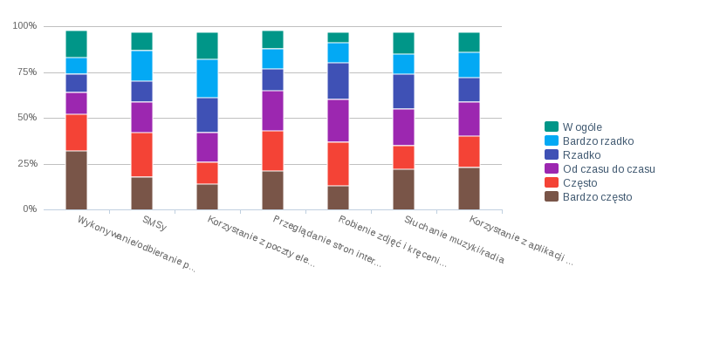
8. Jak często wykonujesz poniższe czynności?
Przykładowa ankieta nt. telefonów komórkowych
25

Slide 26
8.1 Jak często wykonujesz poniższe czynności?
Wykonywanie/odbieranie połączeń | % | Liczba odp.
W ogóle | 15,19% | 24
Bardzo rzadko | 9,49% | 15
Rzadko | 10,76% | 17
Od czasu do czasu | 12,03% | 19
Często | 20,25% | 32
Bardzo często | 32,28% | 51
Przykładowa ankieta nt. telefonów komórkowych
26

Slide 27
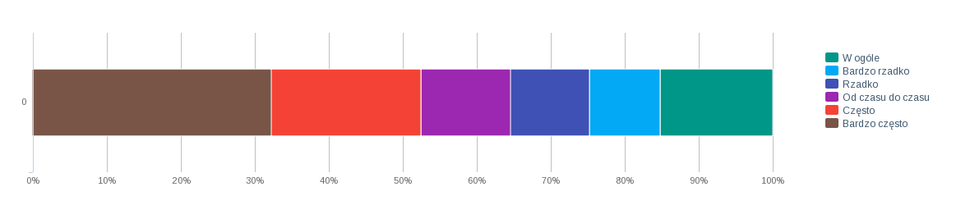
8.1 Jak często wykonujesz poniższe czynności?
Przykładowa ankieta nt. telefonów komórkowych
27

Slide 28
8.2 Jak często wykonujesz poniższe czynności?
SMSy | % | Liczba odp.
W ogóle | 10,13% | 16
Bardzo rzadko | 17,09% | 27
Rzadko | 11,39% | 18
Od czasu do czasu | 17,72% | 28
Często | 24,68% | 39
Bardzo często | 18,99% | 30
Przykładowa ankieta nt. telefonów komórkowych
28

Slide 29
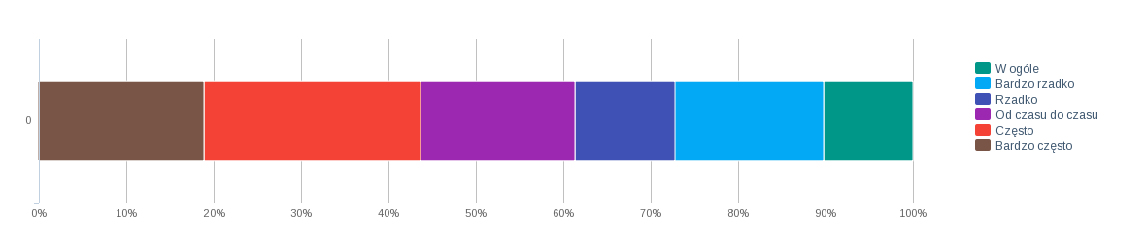
8.2 Jak często wykonujesz poniższe czynności?
Przykładowa ankieta nt. telefonów komórkowych
29

Slide 30
8.3 Jak często wykonujesz poniższe czynności?
Korzystanie z poczty elektronicznej | % | Liczba odp.
W ogóle | 15,82% | 25
Bardzo rzadko | 21,52% | 34
Rzadko | 19,62% | 31
Od czasu do czasu | 16,46% | 26
Często | 12,03% | 19
Bardzo często | 14,56% | 23
Przykładowa ankieta nt. telefonów komórkowych
30

Slide 31
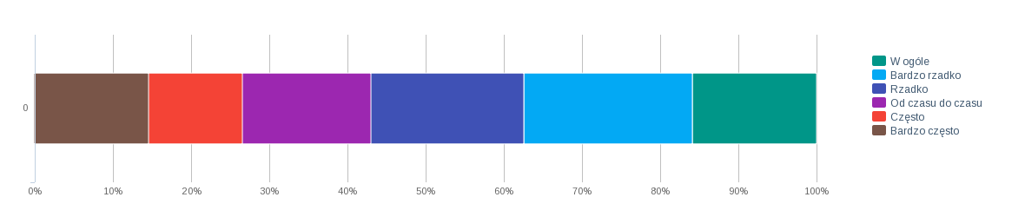
8.3 Jak często wykonujesz poniższe czynności?
Przykładowa ankieta nt. telefonów komórkowych
31

Slide 32
8.4 Jak często wykonujesz poniższe czynności?
Przeglądanie stron internetowych | % | Liczba odp.
W ogóle | 10,13% | 16
Bardzo rzadko | 11,39% | 18
Rzadko | 12,66% | 20
Od czasu do czasu | 22,15% | 35
Często | 22,15% | 35
Bardzo często | 21,52% | 34
Przykładowa ankieta nt. telefonów komórkowych
32

Slide 33

8.4 Jak często wykonujesz poniższe czynności?
Przykładowa ankieta nt. telefonów komórkowych
33

Slide 34
8.5 Jak często wykonujesz poniższe czynności?
Robienie zdjęć i kręcenie filmów | % | Liczba odp.
W ogóle | 6,96% | 11
Bardzo rzadko | 11,39% | 18
Rzadko | 20,89% | 33
Od czasu do czasu | 23,42% | 37
Często | 24,05% | 38
Bardzo często | 13,29% | 21
Przykładowa ankieta nt. telefonów komórkowych
34

Slide 35
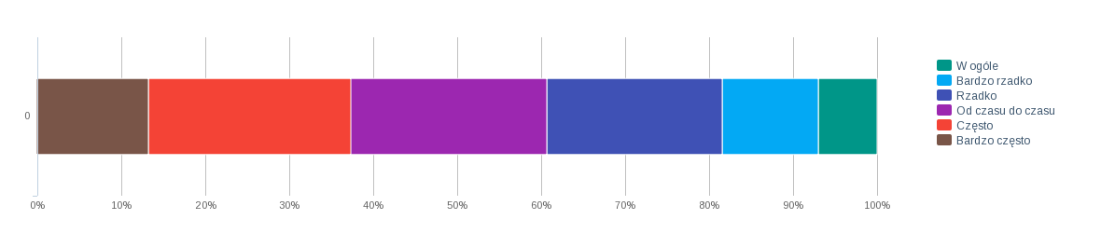
8.5 Jak często wykonujesz poniższe czynności?
Przykładowa ankieta nt. telefonów komórkowych
35

Slide 36
8.6 Jak często wykonujesz poniższe czynności?
Słuchanie muzyki/radia | % | Liczba odp.
W ogóle | 12,66% | 20
Bardzo rzadko | 11,39% | 18
Rzadko | 19,62% | 31
Od czasu do czasu | 20,89% | 33
Często | 13,29% | 21
Bardzo często | 22,15% | 35
Przykładowa ankieta nt. telefonów komórkowych
36

Slide 37

8.6 Jak często wykonujesz poniższe czynności?
Przykładowa ankieta nt. telefonów komórkowych
37

Slide 38
8.7 Jak często wykonujesz poniższe czynności?
Korzystanie z aplikacji mobilnych | % | Liczba odp.
W ogóle | 11,39% | 18
Bardzo rzadko | 14,56% | 23
Rzadko | 13,29% | 21
Od czasu do czasu | 19,62% | 31
Często | 17,72% | 28
Bardzo często | 23,42% | 37
Przykładowa ankieta nt. telefonów komórkowych
38

Slide 39

8.7 Jak często wykonujesz poniższe czynności?
Przykładowa ankieta nt. telefonów komórkowych
39

Slide 40
9. Jak ważne są dla Ciebie poniższe czynniki przy podejmowaniu decyzji o zakupie telefonu? Uporządkuj od najważniejszej do najmniej ważnej.
Odpowiedź / pozycja | 1 | 2 | 3 | 4 | 5 | Średnia
Funkcjonalności | 29,32% | 21,80% | 18,80% | 17,29% | 12,78% | 2.62
Cena | 25,56% | 16,54% | 26,32% | 18,05% | 13,53% | 2.77
Jakość wykonanania | 20,30% | 27,82% | 19,55% | 10,53% | 21,80% | 2.86
Wygląd | 11,28% | 23,31% | 19,55% | 27,07% | 18,80% | 3.19
Marka | 13,53% | 10,53% | 15,79% | 27,07% | 33,08% | 3.56
Przykładowa ankieta nt. telefonów komórkowych
40

Slide 41
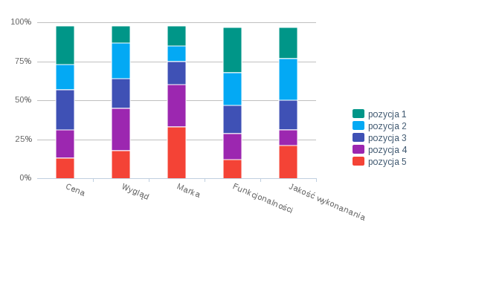
9. Jak ważne są dla Ciebie poniższe czynniki przy podejmowaniu decyzji o zakupie telefonu? Uporządkuj od najważniejszej do najmniej ważnej.
Przykładowa ankieta nt. telefonów komórkowych
41

Slide 42
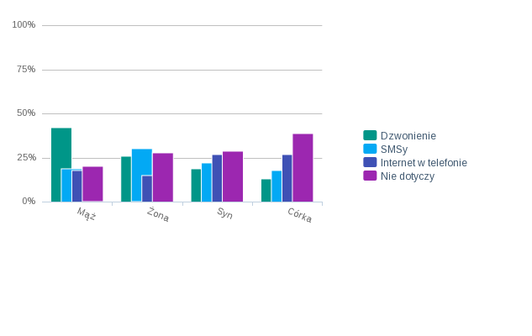
10. W Twojej rodzinie, kto korzysta z której funkcji?
Przykładowa ankieta nt. telefonów komórkowych
42

Slide 43
10.1 W Twojej rodzinie, kto korzysta z której funkcji?
Mąż | % | Liczba odp.
Dzwonienie | 58,09% | 79
SMSy | 26,47% | 36
Internet w telefonie | 25,00% | 34
Nie dotyczy | 27,94% | 38
Przykładowa ankieta nt. telefonów komórkowych
43

Slide 44
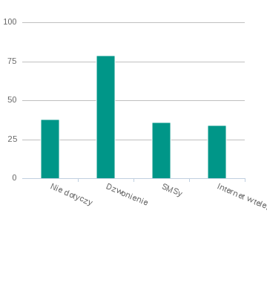
10.1 W Twojej rodzinie, kto korzysta z której funkcji?
Przykładowa ankieta nt. telefonów komórkowych
44

Slide 45
10.2 W Twojej rodzinie, kto korzysta z której funkcji?
Żona | % | Liczba odp.
Dzwonienie | 34,56% | 47
SMSy | 40,44% | 55
Internet w telefonie | 19,85% | 27
Nie dotyczy | 37,50% | 51
Przykładowa ankieta nt. telefonów komórkowych
45

Slide 46
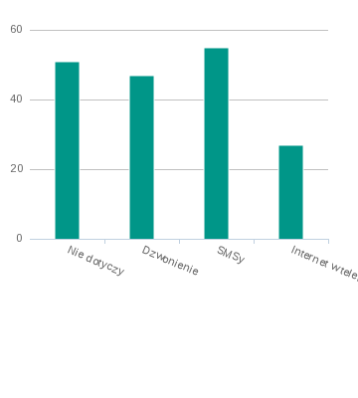
10.2 W Twojej rodzinie, kto korzysta z której funkcji?
Przykładowa ankieta nt. telefonów komórkowych
46

Slide 47
10.3 W Twojej rodzinie, kto korzysta z której funkcji?
Syn | % | Liczba odp.
Dzwonienie | 25,58% | 33
SMSy | 29,46% | 38
Internet w telefonie | 35,66% | 46
Nie dotyczy | 38,76% | 50
Przykładowa ankieta nt. telefonów komórkowych
47

Slide 48
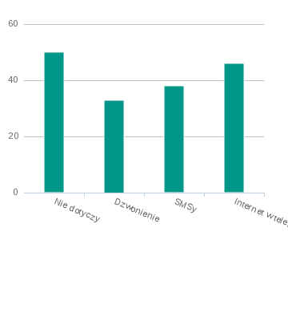
10.3 W Twojej rodzinie, kto korzysta z której funkcji?
Przykładowa ankieta nt. telefonów komórkowych
48

Slide 49
10.4 W Twojej rodzinie, kto korzysta z której funkcji?
Córka | % | Liczba odp.
Dzwonienie | 17,29% | 23
SMSy | 23,31% | 31
Internet w telefonie | 34,59% | 46
Nie dotyczy | 49,62% | 66
Przykładowa ankieta nt. telefonów komórkowych
49

Slide 50
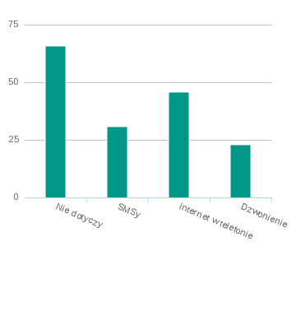
10.4 W Twojej rodzinie, kto korzysta z której funkcji?
Przykładowa ankieta nt. telefonów komórkowych
50

Slide 51
11. Ile wydają miesięcznie na abonament Twoi domownicy i jaki był koszt nabycia ich ostatniego telefonu?
Pytanie otwarte.
Odpowiedzi dostępne są w raporcie w formacie DOCX.
Przykładowa ankieta nt. telefonów komórkowych
51

Slide 52
12. Rozdziel punkty na cechy telefonu pod względem ważności
Odpowiedź | % | Średnia | Suma
Wielkość ekranu | 40,42% | 40.42 | 6386
Waga | 21,25% | 21.25 | 3357
Funkcje | 38,34% | 38.34 | 6057
Przykładowa ankieta nt. telefonów komórkowych
52

Slide 53
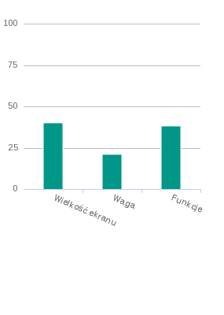
12. Rozdziel punkty na cechy telefonu pod względem ważności
Przykładowa ankieta nt. telefonów komórkowych
53

Slide 54
13. Jeśli masz jakieś fajne selfie zrobione swoim telefonem, prosimy załącz je do kwestionariusza.
Załączniki dostępne są do pobrania z systemu.
Przykładowa ankieta nt. telefonów komórkowych
54

Slide 55
14. Płeć
Odpowiedź | % | Liczba odp.
Kobieta | 61,76% | 84
Mężczyzna | 38,24% | 52
Przykładowa ankieta nt. telefonów komórkowych
55

Slide 56
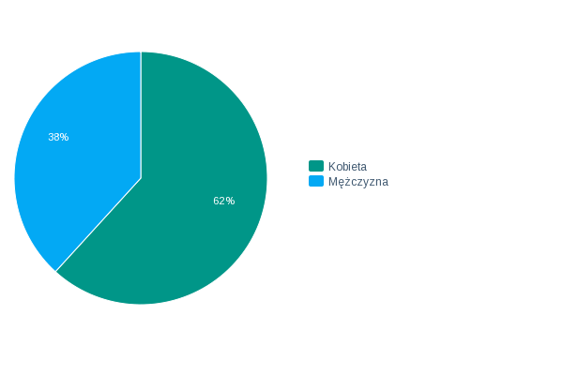
14. Płeć
Przykładowa ankieta nt. telefonów komórkowych
56

Slide 57
15. Data urodzenia
Pytanie otwarte.
Odpowiedzi dostępne są w raporcie w formacie DOCX.
Przykładowa ankieta nt. telefonów komórkowych
57

Slide 58
16. Województwo
Odpowiedź | % | Liczba odp.
dolnośląskie | 25,76% | 34
kujawsko-pomorskie | 18,18% | 24
lubelskie | 7,58% | 10
lubuskie | 0,76% | 1
łódzkie | 4,55% | 6
małopolskie | 5,30% | 7
mazowieckie | 14,39% | 19
opolskie | 2,27% | 3
podkarpackie | 0,00% | 0
podlaskie | 1,52% | 2
pomorskie | 0,76% | 1
śląskie | 6,82% | 9
świętokrzyskie | 3,79% | 5
Przykładowa ankieta nt. telefonów komórkowych
58

Slide 59
16. Województwo
Odpowiedź | % | Liczba odp.
warmińsko-mazurskie | 1,52% | 2
wielkopolskie | 4,55% | 6
zachodniopomorskie | 2,27% | 3
Przykładowa ankieta nt. telefonów komórkowych
59

Slide 60
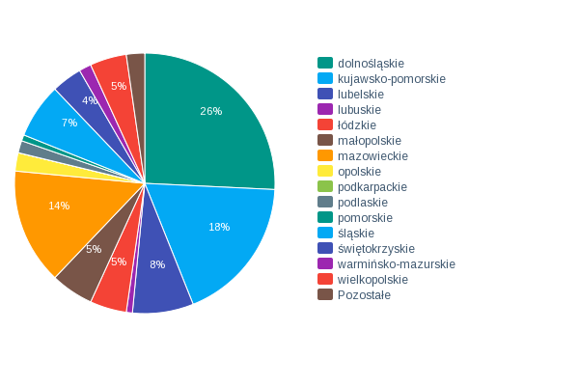
16. Województwo
Przykładowa ankieta nt. telefonów komórkowych
60

Slide 61
17. Podaj swój e-mail
Pytanie otwarte.
Odpowiedzi dostępne są w raporcie w formacie DOCX.
Przykładowa ankieta nt. telefonów komórkowych
61

Slide 62
18. Dochód netto
Pytanie otwarte.
Odpowiedzi dostępne są w raporcie w formacie DOCX.
Przykładowa ankieta nt. telefonów komórkowych
62

